Slide 1
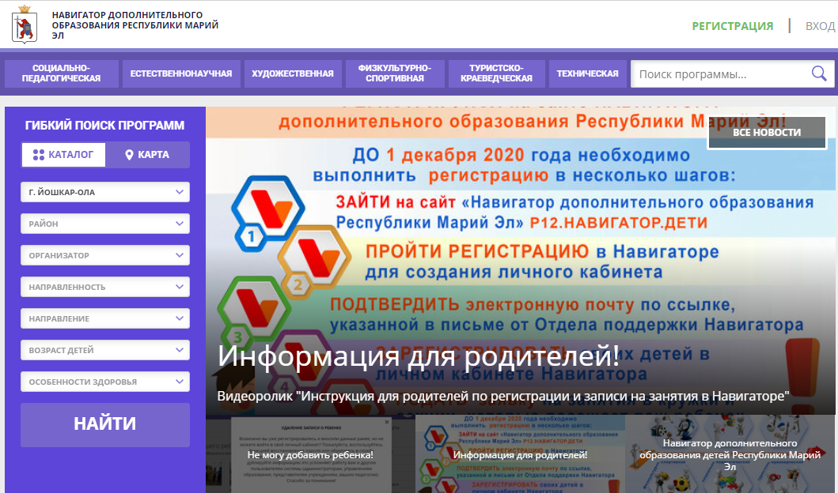
НАВИГАТОР
дополнительного образования детей
Республики Марий Эл

Slide 2



"
К 2024 году во всех субъектах Российской Федерации будет внедрена целевая модель развития региональной системы дополнительного образования детей.
Федеральный проект «Успех каждого ребенка»
национального проекта «Образование»
Настоящая целевая модель развития региональных систем дополнительного образования детей (далее – Целевая модель ДОД) является обязательной для организаций, осуществляющих образовательную деятельность и реализующих дополнительные общеобразовательные программы.
Приказ Минпросвещения России
от 3 сентября 2019 г. «Об утверждении
Целевой модели развития региональных
систем дополнительного образования детей»
С 2020 года в Республике Марий Эл внедрена Целевая модель ДОД.
Соглашение о реализации регионального
проекта «Успех каждого ребенка»
на территории Республики Марий Эл
"
"

Slide 3

Информационная система «Навигатор дополнительного образования детей» - один из инструментов внедрения Целевой модели.
Задачи:
Информирование населения об учебных программах
и мероприятиях дополнительного образования;
Формирование отчетов и графиков для эффективного принятия управленческих решений;
Учет детей, охваченных услугами дополнительного образования.
1
2
3
!
С 1 января 2021 года (т.е. за 2020 год) учет численности детей в возрасте
от 5 до 18 лет, охваченных услугами дополнительного образования будет осуществляться автоматизировано через Навигатор.
76,5%
77%
77,5%
78%
80%
2020
2021
2022
2023
2024

Slide 4





Навигатор состоит из трех частей:
Сайт - для потребителей услуг | Система бронирования – для поставщиков услуг | Система управления – для административной команды
просматривать каталог программ изучать информацию о программах и организаторах подавать заявки на запись детей на занятия | публиковать информацию о программах обрабатывать заявки на запись детей на занятия вести учет посещаемости занятий просматривать статистические отчеты | управлять правами пользователей управлять структурой разделов сайта Навигатора управлять списками и профилями всех организаторов программ модерировать и управлять хранящейся информацией по программам, заявкам, статистике формировать отчеты по работе системы дополнительного образования региона

Slide 5
Организатор программ – представитель организации, реализующей дополнительные общеобразовательные программы (общеразвивающие и предпрофессиональные),
а также программы спортивной подготовки.
Задачи:
Регистрация образовательной организации в Навигаторе;
Заполнение карточек программ в Навигаторе;
Информационная кампания для родителей;
Обработка заявок на запись детей в Навигаторе.
1
2
3
4
!
Ссылка на руководство пользователя Навигатора - организатора программ: https://dopportal.ru/distro/12.%20%D0%A0%D1%83%D0%BA%D0%BE%D0%B2%D0%BE%D0%B4%D1%81%D1%82%D0%B2%D0%BE%20%D0%9E%D1%80%D0%B3%D0%B0%D0%BD%D0%B8%D0%B7%D0%B0%D1%82%D0%BE%D1%80%D0%B0%20v%202_10.pdf

Slide 6
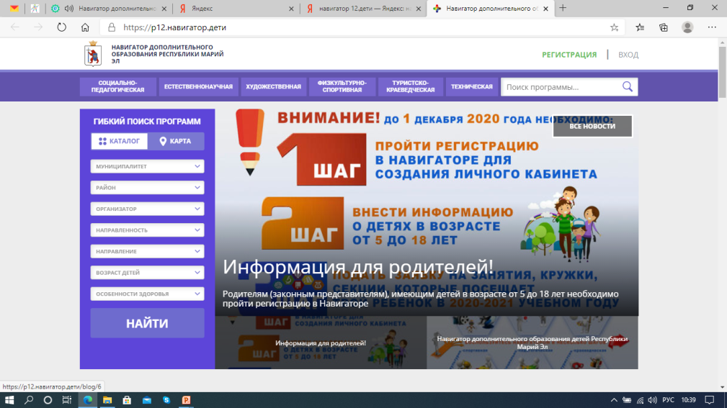
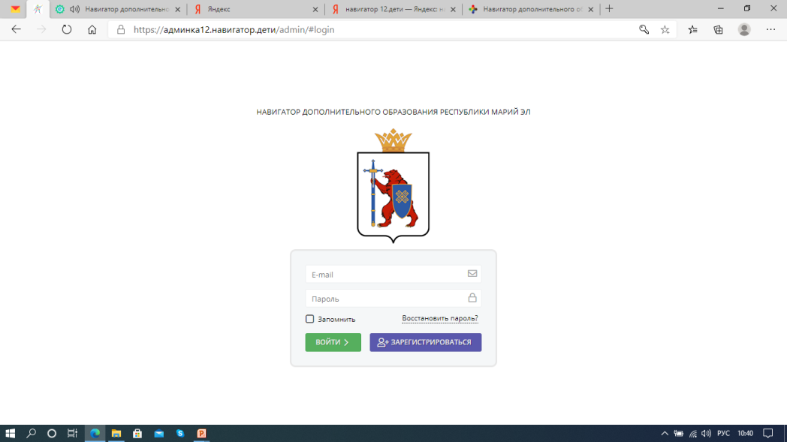
Регистрация образовательной организации в Навигаторе
Сайт для родителей
р12.навигатор.дети
Система управления и бронирования для административной команды и образовательных организаций
админка12.навигатор.дети
!
Ссылка на систему управления и бронирования: https://админка12.навигатор.дети/admin/#login
Ссылка на вебинар «Навигатор ДОД Республики Марий Эл: знакомство с системой (организаторам программ): https://www.youtube.com/watch?v=kPFHqZbPjP8&list=PLZMNt5zom-y7XnZEkNOSs1uqIIBkh0jjr&index=3

Slide 7





Заполнение карточек программ в Навигаторе
В Навигаторе публикуются только дополнительные общеобразовательные программы (общеразвивающие и предпрофессиональные), а также программы спортивной подготовки.
Организатор программ
заполняет карточки программ - статус программы «Новая»;
отправляет на проверку модераторам - статус программы «Модерация»
Модератор программ
в г.Йошкар-Оле - государственные учреждения допобразования
в других муниципалитетах – муниципальный модератор
проверяет карточки программ на соответствие требованиям по оформлению и содержанию - статус программы «Модерация»;
публикуют программу - статус программы «Опубликована»;
возвращают на доработку - статус программы «Требует правки».
!
Ссылка на вебинар «Навигатор ДОД Республики Марий Эл: аналитика и работа с программами: https://www.youtube.com/watch?v=Be4CMeA0Z9w&list=PLZMNt5zom-y7XnZEkNOSs1uqIIBkh0jjr&index=4

Slide 8
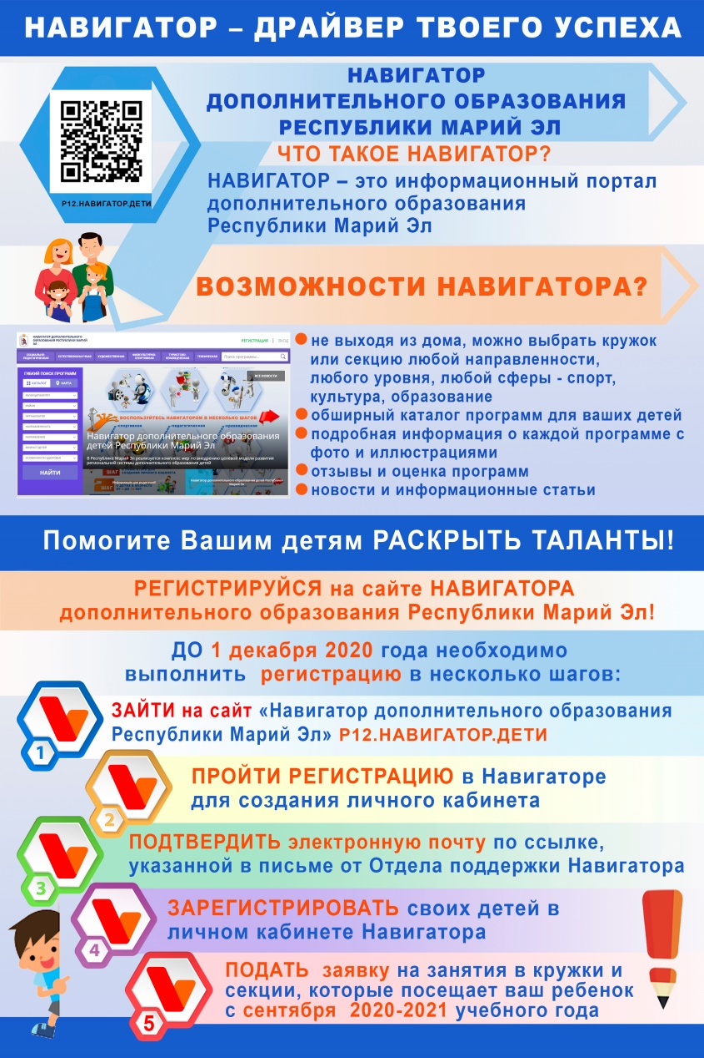
Информационная кампания для родителей
Материалы для проведения информационной кампании:
Ссылка на листовку: https://yadi.sk/i/Iq8zXg_JMhi33Q
Ссылка на видеоролик для родителей по регистрации: Регистрация в навигаторе для родителей – YouTube
Ссылка на инструкцию по регистрации: https://yadi.sk/i/LVJmQQROdOfN2w
Ссылка материалы по часто задаваемым вопросам: https://yadi.sk/i/S31msfLBb_22ow
Ссылка на вебинар «Навигатор ДОД Республики Марий Эл: общие вопросы работы, информационные кампании
https://www.youtube.com/watch?v=hySVVTX9i_A&list=PLZMNt5zom-y7XnZEkNOSs1uqIIBkh0jjr&index=6
!

Slide 9


Обработка заявок на запись детей в Навигаторе
Родитель (законный представитель)
создает личный кабинет на сайте Навигатор;
в личный кабинет вносит данные детей;
выбирает программу в каталоге;
подает заявку на обучение ребенка - статус заявки «Новая»;
может отменить заявку в своем личном кабинете - статус заявки «Отменена».
Организатор программ
внимательно просматривает заявку - статус заявки «Новая»;
подтверждает или отклоняет заявку (с указанием причины) - статус заявки «Подтверждена» или «Отклонена»;
зачисляет на обучение через Навигатор - статус заявки «Обучается».
Ребенок зачислен на программу через Навигатор
Охвачен дополнительным образованием
!
Ссылка на вебинар «Навигатор ДОД Республики Марий Эл: запись на программы, алгоритм обработки заявокhttps://www.youtube.com/watch?v=fDYI4rRuuho&list=PLZMNt5zom-y7XnZEkNOSs1uqIIBkh0jjr&index=5 :

Slide 10
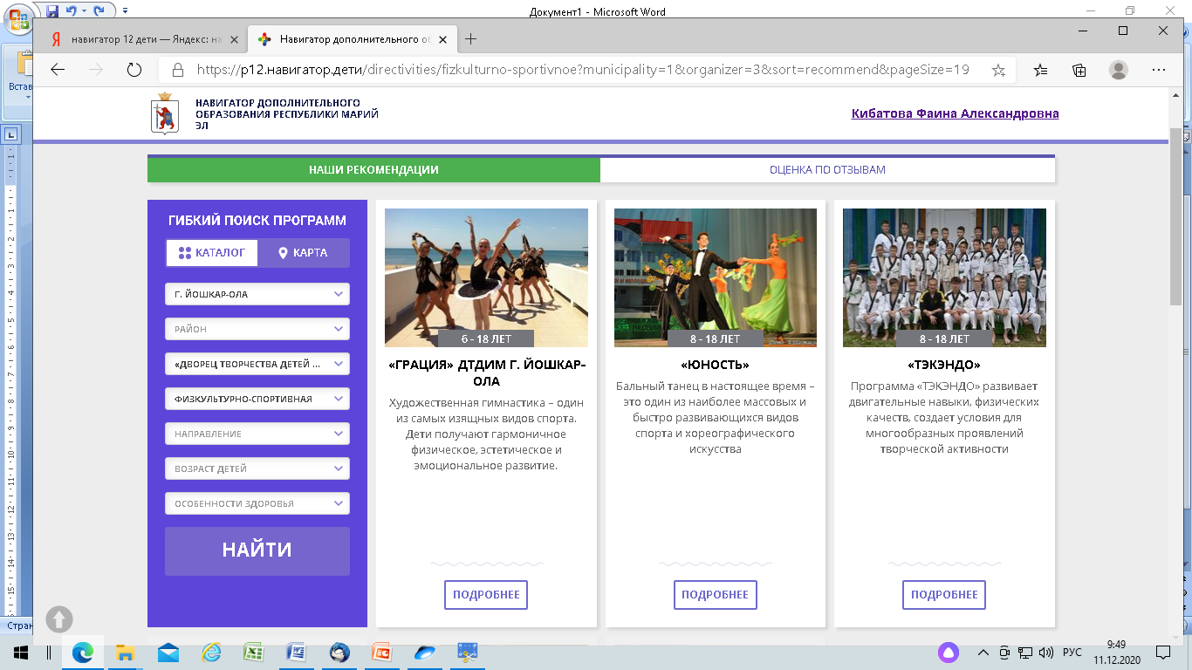

Slide 11

Первые результаты работы Навигатора (10.12.2020):
38 образовательных организаций
290 программ дополнительного образования
9296 пользователей (родителей, законных представителей) зарегистрированы в Навигаторе
9249 детей от 5 до 18 лет внесены в Навигатор
7029 заявок на обучение в кружках
4430 детей зачислены на обучение через Навигатор –
10 % детей охвачены дополнительным образованием

Slide 12


Контактные данные
Кибатова Фаина Александровна
муниципальный администратор ИС Навигатор
Рабочий телефон: (8362)456-999
Эл.почта: Uoa-kibatova@yandex.ru

Slide 13
Контактные данные
Ештыганова Снежана Сергеевна
муниципальный модератор ИС Навигатор
Рабочий телефон: (8362)64-96-04
Эл.почта: snejana.esh@yandex.ru

